Slide 1

МУНИЦИПАЛЬНОЕ ДОШКОЛЬНОЕ ОБРАЗОВАТЕЛЬНОЕ АВТОНОМНОЕ УЧРЕЖДЕНИЕ «ДЕТСКИЙ САД № 12 «ЖУРАВУШКА» Г. ОРСКА
Обобщение опыта работы
«Использование карт Проппа как средство развития связной речи дошкольников»
Воспитатель:
Цирибко Римма Викторвна

Slide 2

«Сказки злые и добрые могут помочь воспитать ум. Сказка может дать ключи для того, чтобы войти в действительность новыми путями, может помочь ребенку узнать мир, может одарить его воображение
и научить критические воспринимать окружающее».
Д. Родари

Slide 3
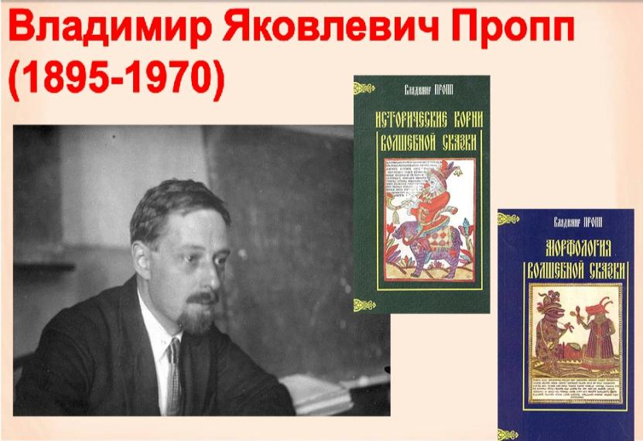

Slide 4
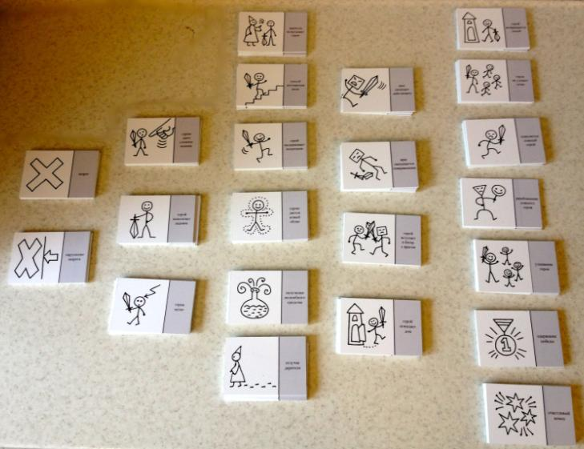

Slide 5
Методика обучения
1 этап: познакомить детей со сказкой как жанром литературного произведения. Объяснить общую структуру сказки: - присказка, зачин (приглашение в сказку); - повествование; - концовка сказки (возвращение слушателя в реальную действительность).
2 этап: чтение сказки и сопровождение чтения выкладыванием карт Проппа;

Slide 6
Методика обучения
3 этап: пересказ сказки, опираясь на карты Проппа;
4 этап: на этом этапе вы можете попробовать сами сочинять сказки, используя карты Проппа. Для этого отбираются 5-8 карт, придумываются главные герои, выбирается кто будет главный герой, помощники героя и те, кто будут ему вредить.

Slide 7

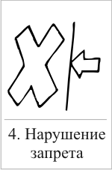


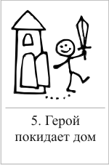

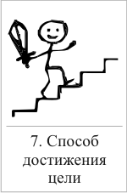

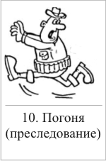

Slide 8
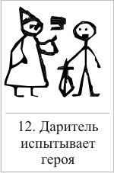
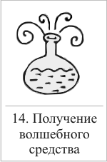
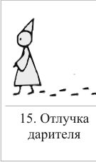
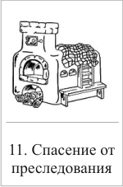


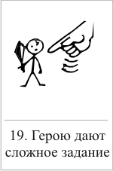
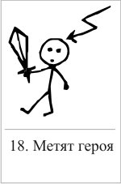
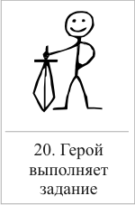
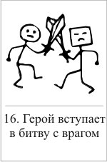

Slide 9
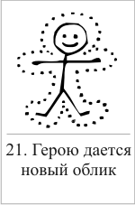

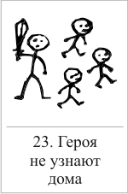

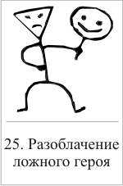
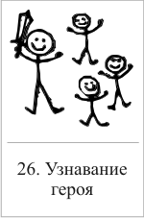

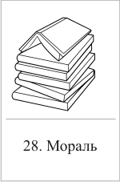

Slide 10
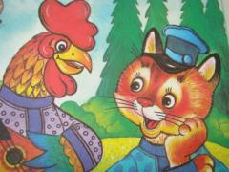



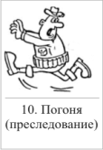



Сказка «Кот, петух и лиса».

Slide 11

Результат:
– умение определять жанр произведения;
– запоминать последовательность событий;
– выделять основное содержание сказки;
– выстраивать схему содержания,
опираясь на карты Проппа;
– пересказывать знакомые сказки
и сочинять сказочные истории
– чувствовать красоту и образность
родного языка.

Slide 12

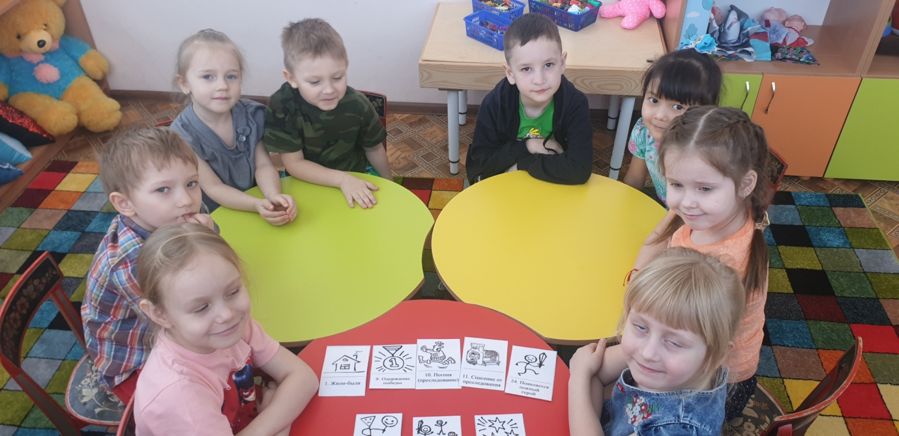
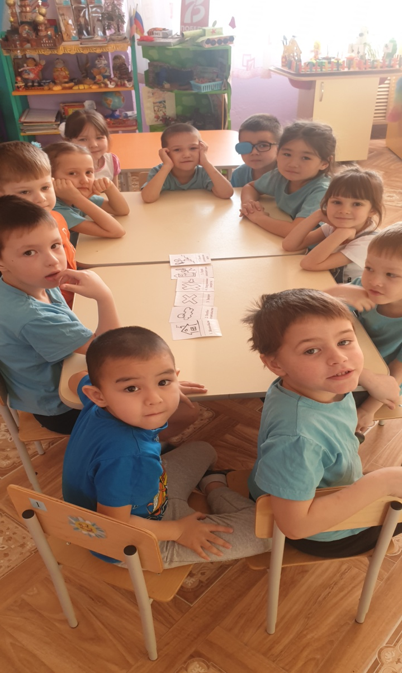
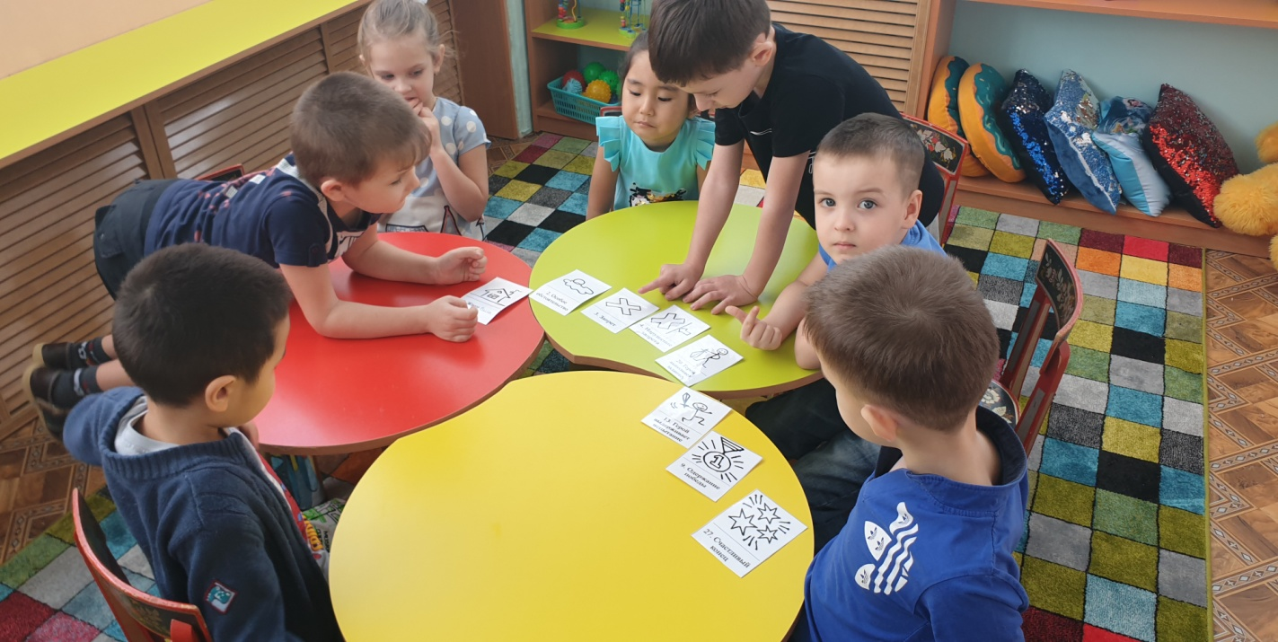

Slide 13
Спасибо за внимание!!!

